Slide 1

4.8 LCA
《算法竞赛》清华大学出版社 罗勇军
倍增法
Tarjan

Slide 2
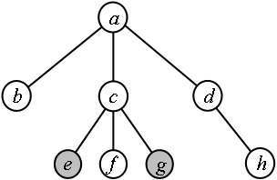
LCA
公共祖先：在一棵有根树上，若结点F是结点x的祖先，也是结点y的祖先，那么称F是x、y的公共祖先。
最近公共祖先（LCA）：在x、y的所有公共祖先中，深度最大的那个称为最近公共祖先，记为LCA(x, y)。

Slide 3

LCA的性质
（1）在所有公共祖先中，LCA(x, y)到x和y的距离都最短。例如在e、g的所有祖先中，c距离e、g最短。
（2）x、y之间最短的路径，经过LCA(x, y)。例如从e到g的最短路径，经过c。
（3）x、y本身也可以是它们自己的公共祖先。若y是x的祖先，则有LCA(x, y) = y，例如图中d = LCA(d, h)。

Slide 4
倍增法求LCA
步骤（1）：把x和y提到相同的深度。给定两个结点x、y，设x比y深，让x“跳”到与y相同的深度。
倍增法：预计算出每个结点的第1、2、4、8、16、…个祖先，即按2倍增的那些祖先。用这些祖先做跳板，从x快速跳到任何一个给定的目标深度。
步骤（2）：x和y同步往上跳，找到LCA。

Slide 5
Tarjan求LCA
Tarjan算法是一种离线算法
把所有的m个询问一次全部读入，统一计算，最后一起输出
效率极高，在n个结点的树上做m次LCA查询，总复杂为O(m + n)，是可能达到的最优复杂度

Slide 6
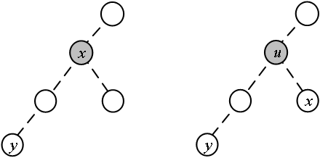
（1）y的祖先是x，LCA(x, y) = x。以x为DFS的入口，因为y是在x的子树上，所以DFS后序遍历回溯先返回y，标记y为已经访问过，记vis[y] = true；后面回溯到x时，查询结点对(x, y)，若vis[y]为true，那么显然有LCA(x, y) = x。
（2）y不在x的子树上。设公共祖先是u，以u为DFS的入口。DFS先访问到y，标记vis[y] = true，并在从y回溯到u的过程中，记录y的祖先结点是u，记为fa[y] = u。访问到x时，查询结点对(x, y)，若vis[y]为true，那么有LCA(x, y) = LCA(x, u) = u。

Slide 7
Tarjan的思路
以树的根结点为DFS入口，遍历整棵树，每遍历到一个结点，就把它看成一个x，检查x的所有结点对(x, y)的y，若vis[y] = true且fa[y] = u，那么LCA(x, y) = u。
如何计算fa[y] = u？
在回溯过程中，把以u为根的子树上的所有子结点的祖先都设置为u
一棵以u为根的子树，刚好是以u为集合的一个并查集。
从子树的一个结点y回溯时，把父结点fa[y]看成y的集。
逐级回溯到根u的过程中，每个结点的集都记录为它的父结点。当查询y的集时，通过查找函数find_set()，最终查到y的集是u。

